Slide 1
CHÀO MỪNG CÁC EM ĐẾN VỚI TIẾT TOÁN!

Slide 2
Trò chơi: Ai nhanh? Ai đúng?

Slide 3
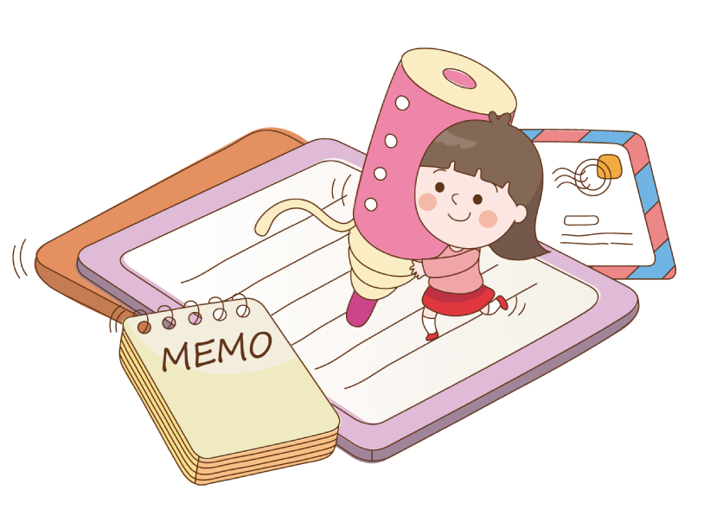
2 $×$ 5 =
2 $×$ 8 =
2 $×$ 7 =
10
16
14

Slide 4
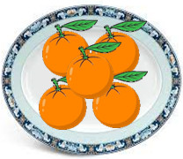
…quả cam?
Bạn làm như thế nào?

Slide 5
Sách giáo khoa trang 12, 13
(Tập 2)
Thứ …. ngày …. tháng 1 năm 2022
TǨn
Bài 40: Bảng nhân 5 (tiết 1)

Slide 6
YÊU CẦU CẦN ĐẠT
02
03
01
Hình thành bảng nhân 5, biêt đếm thêm 5 (cách đều 5)
Biết tính nhẩm dựa vào bảng nhân 5
Vận dụng giải bài tập, bài toán liên quan đến bảng nhân 5

Slide 7
01
KHÁM PHÁ

Slide 8
Năm được lấy một lần là năm, ta có năm nhân một bằng năm.
5 $×$ 1 = 5
Có mấy chấm tròn?
5 chấm tròn được lấy mấy lần?
5 chấm tròn được lấy mấy lần?
Năm nhân hai bằng mười.
5 $+$ 5 =
10
5 $×$ 2 = 10
Năm nhân ba bằng mười lăm.
15
5 $+$ 5 + 5 =
5 $×$ 3 = 15

Slide 9
5 $×$ 1 = 5
5 $×$ 2 = 10
+ 5
5 $×$ 3 = 15
Nhận xét: 5 $×$ 2 = 10 ; 5 $×$ 3 = 15.
Thêm 5 vào kết quả của 5 $×$ 2 ta được kết quả của 5 $×$ 3.
Em có nhận xét gì về tích của hai phép tính liền kề?

Slide 10
HOÀN THÀNH BẢNG NHÂN 5
Bảng nhân 5
5 $×$ =
5 $×$ =
5 $×$ =
5 $×$ =
5 $×$ =
5 $×$ =
5 $×$ =
5 $×$ =
5 $×$ =
5 $×$ =
1
5
- Các thừa số thứ nhất đều là số 5.
2
10
3
15
15
- Các thừa số thứ hai tăng dần từ 1 đến 10
4
20
?
5
25
?
6
30
?
7
35
- Tích là các số tăng dần hơn kém nhau 5 đơn vị từ 5 đến 50.
?
8
40
?
9
45
?
10
50

Slide 11
HỌC THUỘC BẢNG NHÂN 5
Bảng nhân 5
5 $×$ 1 = 5
5 $×$ 2 = 10
5 $×$ 3 = 15
5 $×$ 4 = 20
5 $×$ 5 = 25
5 $×$ 6 = 30
5 $×$ 7 = 35
5 $×$ 8 = 40
5 $×$ 9 = 45
5 $×$ 10 = 50

Slide 12
HOẠT ĐỘNG
02

Slide 13
1
Số
?
$$×$$ | 5 | 5 | 5 | 5 | 5 | 5
 | 1 | 3 | 5 | 7 | 9 | 10
 | 5 | ? | ? | ? | ? | ?
15
25
35
45
50

Slide 14
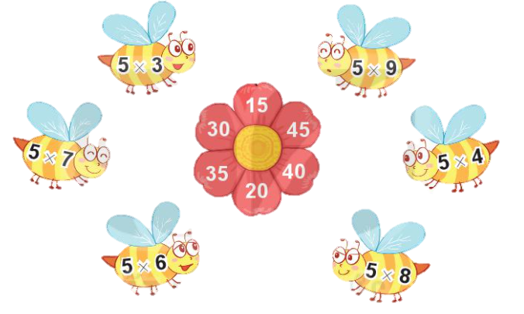
2
Tìm cánh hoa cho ong đậu.

Slide 15
HOẠT ĐỘNG VẬN DỤNG
Notes:
Link liveworksheet: https://www.liveworksheets.com/5-gi131792vk

Slide 16
HOẠT ĐỘNG SAU GIỜ HỌC
KHÁM PHÁ
- Xem lại bài
- Học thuộc lòng Bảng nhân 5

Slide 17
CHÀO TẠM BIỆT CÁC EM!

